Slide 1





Nguyễn Thị Ái Quyên

Slide 2



Biết được những nhiệm vụ mình được phân công ở trường.
Lập được kế hoạch rèn luyện tính tự lực thực hiện nhiệm vụ.

Slide 3



Slide 4



Slide 5
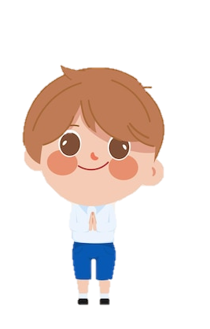
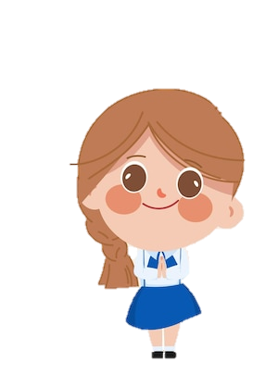
Nội dung bài hát: con thuyền sẽ đầy cá tôm khi người ngư dân ra khơi quăng chài kéo lưới.
Notes:
Mỗi chúng ta, qua quá trình tự lực thực hiện nhiệm vụ và làm việc hăng say sẽ thu hoạch được thành quả xứng đáng, đồng thời rèn luyện được tính tự lực, tự giác.

Slide 6


Slide 7




1. Chia sẻ về những nhiệm vụ được giao

Slide 8

Kể về những nhiệm vụ em được phân công ở trường.

Slide 9


Slide 10

Chia sẻ về cách em thực hiện những nhiệm vụ đó:
Cách ghi nhớ nhiệm vụ.
Cách quản lí thời gian và tiến độ thực hiện nhiệm vụ
Cách giải quyết nhiệm vụ khi gặp khó khăn.

Slide 11











Slide 12


Để không quên nhiệm vụ mình cần thực hiện, chúng ta hãy sử dụng những “trợ lí nhắc việc”.

Slide 13


Slide 14
2. Lập kế hoạch rèn luyện tính tự lực thực hiện nhiệm vụ

Slide 15

Thảo luận về nhiệm vụ mà nhóm đề xuất thực hiện
Liệt kê mỗi công việc mà cá nhân cần thực hiện

Slide 16
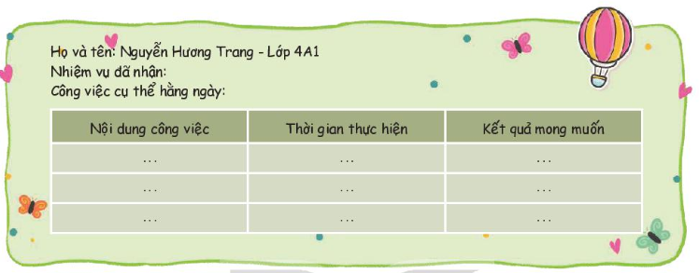
Tiến hành lập kế hoạch tự lực thực hiện nhiệm vụ theo yêu cầu.

Slide 17
Chia sẻ kế hoạch theo nhóm
Em đã tự lực thực hiện công việc gì ở trường?
Thời gian thực hiện từ khi nào?
Kết quả mong muốn sau khi thực hiện xong nhiệm vụ đó?

Slide 18




Slide 19

Cùng với người thân: Thực hiện nhiệm vụ được giao không chỉ ở trường mà còn ở nhà.

Slide 20







Slide 21



….

Slide 22


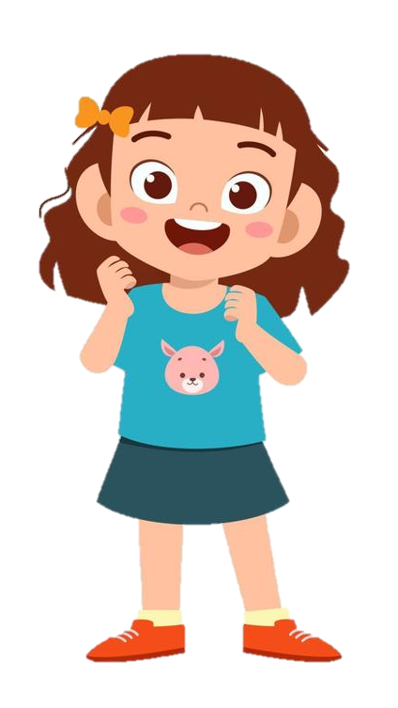
Phần làm việc của ban cán sự lớp
Các tổ trưởng báo cáo kết quả hoạt động trong tuần của tổ
Lớp trưởng báo cáo kết quả học tập của lớp trong tuần

Slide 23
….
Ưu điểm:

Slide 24
….
Hạn chế:

Slide 25
Góc tuyên dương
Ngôi sao chăm chỉ
Hoa ngoan ngoãn

Slide 26

Phương hướng hoạt động Tuần …
Phương hướng hoạt động Tuần …
…

Slide 27

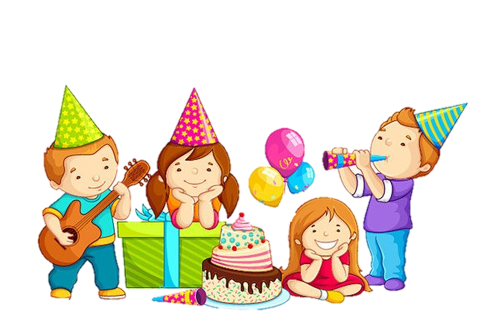
Chúc mừng sinh nhật Tháng …

Slide 28



Chủ đề tuần 15:

Slide 29
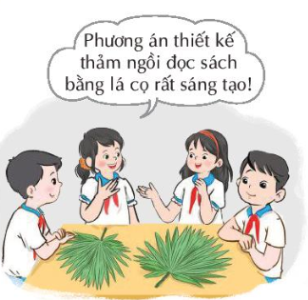
Các thành viên báo cáo về việc tự lực thực hiện nhiệm vụ ở trường
Việc đã làm hoặc chưa làm theo kế hoạch;
Khó khăn đã gặp và cách vượt qua;

Slide 30
Kể về những việc làm sáng tạo trong quá trình thực hiện nhiệm vụ của mình.

Slide 31
Chia sẻ cảm xúc khi tự lực thực hiện nhiệm vụ được giao.

Slide 32




